Slide 1
وزارة التربية
التوجيه الفني العام للعلوم
اللجنة الفنية المشتركة للمرحلة الابتدائية
خطة توطين التدريب للمنهج الوطني القائم على الكفايات
الأسبوع الأول للصف الثاني الابتدائي
الفصل الدراسي الثاني العام الدراسي 2016-2017
إعداد
التعليم الخاص

Slide 2
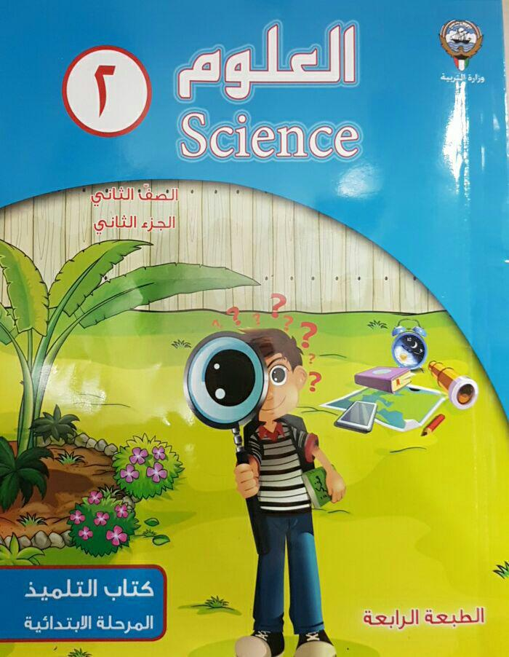

Slide 3
عنوان الدرس
كيف يحدث النهار والليل ؟

Slide 4
الكفاية العامة (2) : البحث عن الظواهر والطرق والتغير في الكائنات الحية والأشياء الغير حية باستخدام الادوات المناسبة والنماذج والمحاكاة والعرض.
الكفاية الخاصة (2-2): ملاحظة وتصميم نماذج وتفسير وجود وغياب الضوء على حدوث النهار والليل والظلال .
معيار المنهج : يوضح ويشرح تكوين النهار والليل باستخدام النماذج وانشاء الظلال وشرح العلاقة بين شكل الظل ووقت النهار عند التواجد في ضوء الشمس.
الحصص المقترحة :2-7حصص
عنوان الدرس : كيف يحدث النهار والليل ؟
المفاهيم العلمية المتضمنة في الكفاية الخاصة : يحدث النهار والليل نتيجة لدوران
الأرض حول نفسها أمام الشمس.
مصادر التعلم : , كتاب المتعلم , مادة لاصقة , أعلام مصغرة لدولة الكويت , مصورات , مجسم كرة , بطاقات دليليه مصباح يدوي.

Slide 5
النشاط التحفيزي
-اعرض قصة مصورة عن حديث بين النجوم يبين سعادتها حينما تظهر في السماء ليلاً وحزنها حينما لا يتمكن الأولاد من رؤيتها نهاراً .
اطلب من المتعلمين التعبير عن آرائهم حول القصة .
-اعرض على المتعلمين فيلماً تعليماً مبسطاً عن دوران الأرض حول نفسها أمام الشمس لحدوث الليل والنهار . واسأل المتعلمين بعد الانتهاء من عرض الفيلم أن يعبروا شفهياً عما شاهدوا في الفيلم التعليمي .(نشاط إضافي )
ملاحظات هامة للمعلم عن تنفيذ النشاط :
يحرص المعلم على عرض آية قرآنية خاصة بالدرس على المتعلمين ومناقشتهم فيما تتضمنهُ وربطها بالكفاية الخاصة بالدرس.
نوع النشاط : عرض .
المهارات المكتسبة: الملاحظة , التعبير اللفظي .
المواد المستخدمة في النشاط : فيلم تعليمي .
استراتيجية: سرد قصة أو عرض فيلم تعليمي .
مدة تنفيذ النشاط : 7 دقائق .

Slide 7
نشاط (1)
ماذا يحدث عندما تدور الأرض حول نفسها؟
وفر الأدوات اللازمة للنشاط العملي , ودع المتعلمين يعملون ضمن مجموعات صغيرة,يعنونُ المتعلمون الكرة الأرضية بكلمة (أرض) ويلصقون علما ً مصغراً لدولة الكويت على موقعها على الكرة الأرضية . وفر البيئة المناسبة داخل المختبر لتنفيذ النشاط بصورة صحيحة واحرص على أن يكون المكان مظلماً لضمان نجاح النشاط .
يختار المعلم مجموعة أو أكثر توصلت للاستنتاج المطلوب للشرح أمام زملائهم .
كيف يحدث الليل والنهار ؟
الاستراتيجية المستخدمة : الصح أو الخطأ
تضيء الشمس الأرض كلها في وقت واحد .
2) يحدث الليل والنهار نتيجة دوران الأرض حول نفسها أمام الشمس .

Slide 8
نوع النشاط : ضمن مجموعات صغيرة.
مدة تنفيذ النشاط : 15 دقيقة.
المهارات المكتسبة : الملاحظة , الاستنتاج ,الترتيب.
المواد المستخدمة : مصباح يدوي , مجسم كرة أرضية ,ملصقات (كرة أرضية , نهار , ليل) مادة لاصقة , علم مصغر لدولة الكويت , كتاب المتعلم.
ملاحظات عامة مهمة للمعلم عند تنفيذ النشاط:
يحرص المعلم قبل البدء بتنفيذ النشاط على مناقشة المتعلمين حول مجسم الكرة الأرضية والوقت الحالي ويطرح السؤالين :-
* هل سيبقى اليوم كله نهارا؟ * كيف يحدث الليل والنهار؟

Slide 9
نشاط (2)
متى يكون نهارٌ؟ ومتى يكون ليلٌ ؟
دع المتعلمين يلونون الجزء الدال على النهار باللون الأصفر والجزء الدال على الليل باللون الأسود أو بأي لون غامق.
دعهم يلصقون ملصق الكلمة الدالة على النهار والليل في المكان الصحيح.
(نشاط اضافي):
يلعب المعلم مع المتعلمين لعبة ( نهار وليل ) بعرض صور تبين الأعمال في النهار وأخرى للأعمال في الليل أمام مصباح يدوي.
نوع النشاط : فردي.
المهارات المكتسبة : الملاحظة.
مدة تنفيذ النشاط : 10 دقائق.
المواد المستخدمة في النشاط : مصباح يدوي , صور لأعمال نها ر, صور لأعمال ليل , أقلام تلوين , ملصقات , مادة لاصقة , كتاب المتعلم.
متى يكون نهارا ومتى يكون ليل ؟

Slide 10
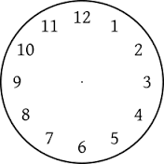
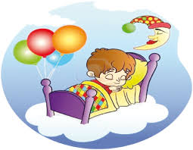
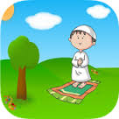
ملاحظات عامة مهمة للمعلم عند تنفيذ النشاط الإضافي ( صور النشاط ):
ينبه المعلم المتعلمين الى الإلتفاف أمام المصباح عند عرض صور الأعمال في النهار والاستدارة إلى الخلف عند عرض صور الأعمال في الليل .
الساعة 8:00مساء
الساعة :9:00صباحا

Slide 11
ماذا تعلمت ؟
ماذا تعلمت ؟
من خلال استراتيجية ( بطاقة الأسئلة ) يسأل المعلم المتعلمين ماذا تعلمتم من درس اليوم .
بالتعاون مع افراد مجموعتك عبر شفهيا او كتابيا............................
عن ماذا تعلمت من درس اليوم بالاستعانة بالصور التالية :-

Slide 12
بند كتابة (المصطلحات العلمية) :
اعرض كلمة دوران ينقصها حرف الألف : د و ر _ ن
2) اعرض صورة كرة أرضية واطلب من المتعلم أن يكتب اسم المجسم المعروض :
دوران – كرة أرضية -الأرض تدور حول نفسها
_________
3) اعرض الجملة ( الأرض تدور حول نفسها ) غير مرتبة ثم اطلب من المتعلم أن يرتبها :
المصطلحا العلمية
تدور – نفسها – حول – الارض
--------------------------------

Slide 13
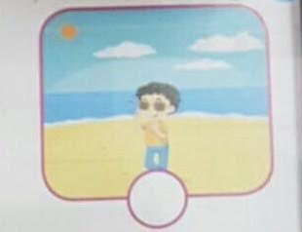
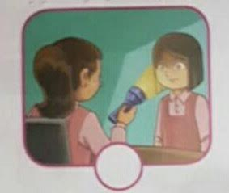
القيم الشخصية والأمن والسلامة
من خلال عرض صور الكتاب المدرسي :-
(1) (2)
ينبه المعلم المتعلمين أثناء تنفيذ النشاط الى عدم توجيه ضوء المصباح مباشرة الى العين من خلال مناقشة الصورة رقم (1)
يحث المعلم المتعلمين على حماية العينين من أشعة الشمس المباشرة من خلال مناقشة الصورة رقم (2) واطلب من المتعلمين أن يضع علامة ()عند التصرف وعلامة (×)عند التصرف غير الصحيح .

Slide 14
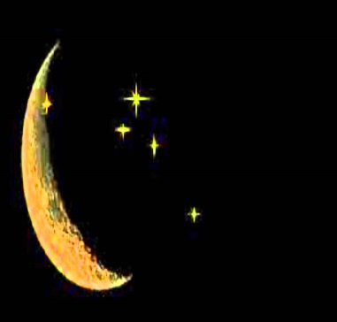
الدعم العلاجي
ماذا تعلمت ؟
للفئة الأعلى من المعيار :
عبر كتابيا عن ماذا تعلمت من درس اليوم بالاستعانة بالصور التا لية :-
بالتعاون مع افراد مجموعتك عبر شفهيا او كتابيا............................
عن ماذا تعلمت من درس اليوم بالاستعانة بالصور التالية :-
---------------------------------------------------------------------------------------------------

Slide 15
الدعم العلاجي
للفئة الأعلى من المعيار :
من خلال الحروف التي أمامك كون كلمة تتوصل من خلالها الى عنوان درس اليوم:
ك -ي-ف-ي-ح-د-ث-ا-ل-ي-ل –و-ا-ل-ن-ه-ا-ر؟
------------------------------------------------

Slide 16
2) للفئة الأعلى من المعيار
أ) ضع علامة () أمام الجملة الصحيحة وعلامة (×)أمام الجملة غير الصحيحة:
1) يحدث الليل والنهار نتيجة دوران الأرض حول نفسها أمام القمر . ( )
ب) ماذا تتوقع ان يحدث في الحالة التالية:
1) إذا توقفت الأرض عن الدوران ؟
----------------------------------------------------------------------

Slide 17
اوجد الرابط بين الصور التالية وذلك بخط يصل الصورة إلى جزء الأرض المناسب لها:-

Slide 18
2) للفئة الأقل من المعيار :-
1) ظلل الجسم الذ ي يدور حوله نفسه أمام الشمس .
2) لون الجسم الثابت .

Slide 19
اكتب كلمة (نهار - ليل ) في المكان المناسب :-
--------------------
-------------------------

